Slide 1
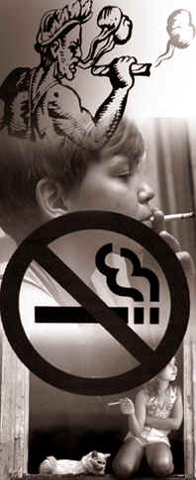
Исследовательская работа на тему «Курение в подростковой среде и меры его профилактики» Выполнила: Ермолкина Наталья группа СП-34 2011

Slide 2
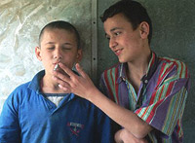
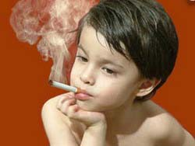
Никотин – это яд!
При каждой затяжке дымом в кровь поступает от 0,05 до 0,15 мг никотина, а через 6-7 секунд этот никотин доставляется кровью в мозг. 1-2 пачки сигарет содержат смертельную дозу никотина. Курильщика спасает то, что эта доза вводится в организм не сразу, а постепенно.

Slide 3
Задачи исследования:
Изучить по литературным источникам влияние никотина на организм человека в целом и на организм подростка в частности.
Провести анонимное анкетирование учащихся 8-х классов по вопросу отношения к табакокурению.
Изучить статистику табакокурения в стенах школы.
Разработать рекомендации для школьников по профилактике табакокурения.

Slide 4
Методика выполнения работы:
Анкетирование (анонимное) учащихся школы
Теоретические исследования данных учебно-методической и научно-популярной литературы, интернет-сайтов о физиологическом влиянии никотина на организм подростка.
Анализ действительности антиникотиновой пропаганды в ближайшем социуме (двор, школа, круг знакомых).

Slide 5
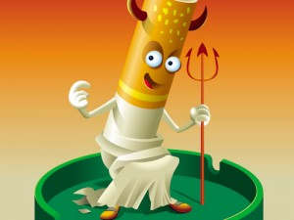
Физиологическое влияние никотина на организм
Показатели различных видов
умственной деятельности
снижаются после курения:
в обучении - на 4,42%
в точности зачеркивания букв, включенных в эксперимент- на 7,09%
в точности оперирования цифрами - на 5,55%
в запоминании - на 5,07%

Slide 6
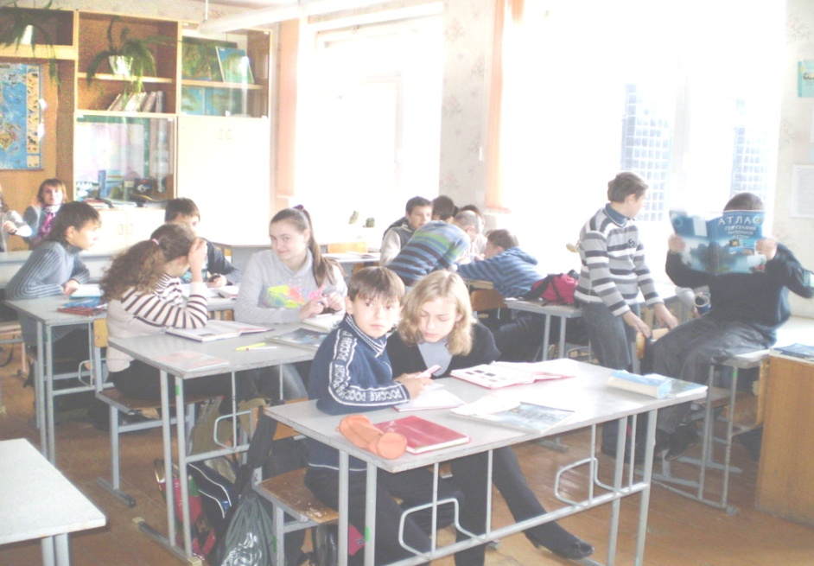
Анкетирование учащихся Средняя общеобразовательная школа №30 г. Гомеля
Методика: анкета «Твое отношение к курению»
Цель: формирование навыков здорового образа жизни и
осознанного отношения к своему здоровью и окружающей среде,
усвоение норм и правил безопасной
жизнедеятельности, подготовка
к жизни в обществе.
Исследуемые: учащиеся 8-х кл.
Продиагностированы: 27 человек

Slide 7
Курите ли вы?

Slide 8
Когда вы закурили первую в своей жизни сигарету?

Slide 9
Сколько сигарет вы выкуриваете?

Slide 10
Почему вы начали курить?

Slide 11
Курит ли ваш друг (подруга)?

Slide 12
Хотел ли ты бросить курить?

Slide 13
Знаешь ли ты, что курить вредно для твоего здоровья?

Slide 14
Если бы ты знал о курении все, что знаешь сейчас, до того, как пристрастился курить, начал бы курить?

Slide 15
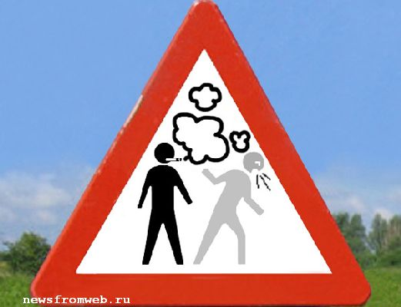
10 фактов ВОЗ о табаке и табачном дыме.
1) Вдыхание вторичного табачного дыма вызывает каждый восьмой случай смерти, связанной с табаком. Создание окружающей среды, на 100% свободной от табачного дыма, является единственным путем для защиты людей от вредных последствий вдыхания вторичного табачного дыма.
2) Вторичный табачный дым –
это дым, заполняющий
рестораны, офисы или другие
закрытые пространства,
где люди сжигают табачные
изделия, такие как сигареты,
кальяны. Каждый подвергается
их вредному воздействию.

Slide 16
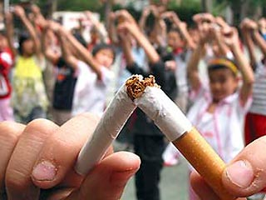
10 фактов ВОЗ о табаке и табачном дыме.
3) В Руководящих принципах к Статье 8 Рамочной конвенции ВОЗ по борьбе против табака говорится, что "безопасного уровня воздействия табачного дыма” не существует.
4) Вдыхание вторичного табачного дыма приводит к 600 000 случаев преждевременной смерти в год. В табачном дыму содержится более 4000 химических веществ, из которых, 250 известны как вредные и более 50 канцерогенные.

Slide 17
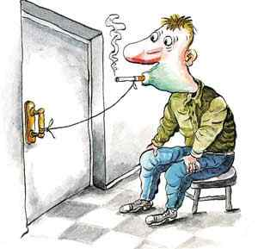
10 фактов ВОЗ о табаке и табачном дыме.
5) Среди взрослых людей вдыхание вторичного табачного
дыма вызывает серьезные сердечно-сосудистые
заболевания и респираторные болезни, включая
ишемическую болезнь сердца и рак
легких.
6) Отдельные или вентилируемые
помещения для курения не
защищают некурящих людей от
вдыхания вторичного табачного
дыма.

Slide 18
10 фактов ВОЗ о табаке и табачном дыме.
7) Примерно 40% всех детей регулярно
Подвергаются воздействию вторичного табачного
дыма в домах.
8) Вероятность того, что
молодые люди, подвергаю-
щиеся воздействию
вторичного табачного дыма
в домах, станут курить в 1,5-2
раза превышает аналогичный
показатель среди тех, кто
не подвергается такому
воздействию.

Slide 19
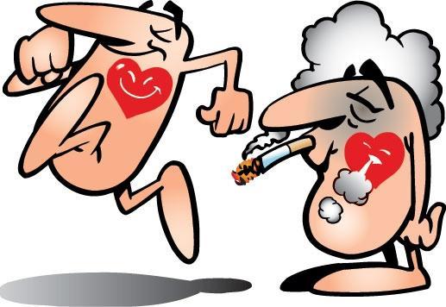
10 фактов ВОЗ о табаке и табачном дыме.
9)10% экономических издержек, связанных с употреблением табака, вызвано вдыханием вторичного табачного дыма.
10) Более 94% людей не защищено законами по обеспечению бездымной среды.

Slide 20
Рекомендации для школьников
Первое: необходимо знать всю правду о табаке и курении.
Второе: нужно знать, что, несмотря на рекламу, фильмы и сериалы, в которых любимые герои могут курить, большинство подростков, молодых людей, взрослых и спортсменов не курят.
Третье: займись физическими упражнениями или любимым
видом спорта.
Четвертое: нужно знакомиться
с новыми людьми и находить
новых друзей, но при этом
следует оставаться свободным
и независимым от их давления.

Slide 21
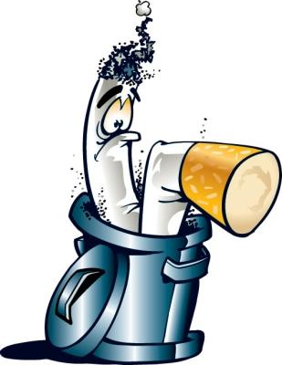
Рекомендации для школьников
Пятое: не трать деньги на "дым".
Шестое: не окажись в клетке под названием "табак". Курение — это клетка, куда легко попасть, но тяжело выбраться.
Седьмое: если ты уже начал время от
времени курить или делаешь это
постоянно, настало время бросать
курить.
Всегда делай выбор в пользу
здоровья!

Slide 22
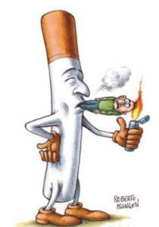
Выводы
С помощью комплекса мер по
борьбе против табакокурения,
например, принятия законов
против курения в общественных
местах, проведение дискуссионных
собраний между родителями и детьми
по антипропаганде табакокурения,
презентации педагогических программ
содействия семье и школе по
профилактике табакокурения,
проведение акций в стенах школы
типа «Меняю сигарету на конфету»,
мы можем снизить влечение подростков
к табакокурению, снизить уровень их
психологической зависимости от никотина.

Slide 23
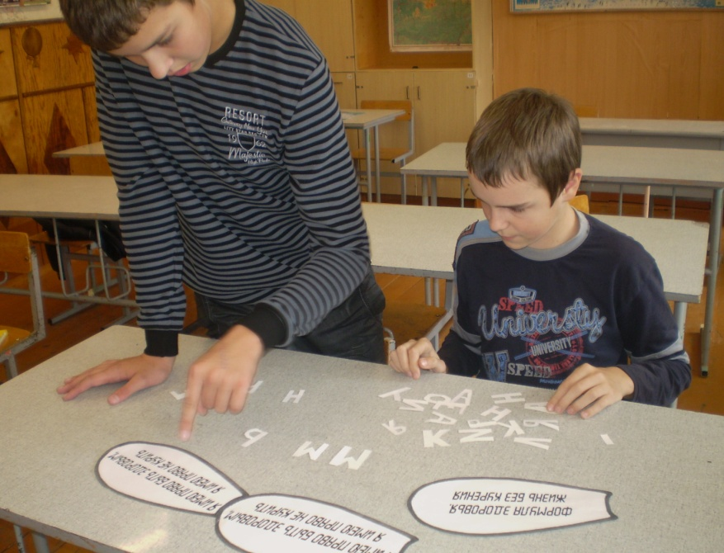
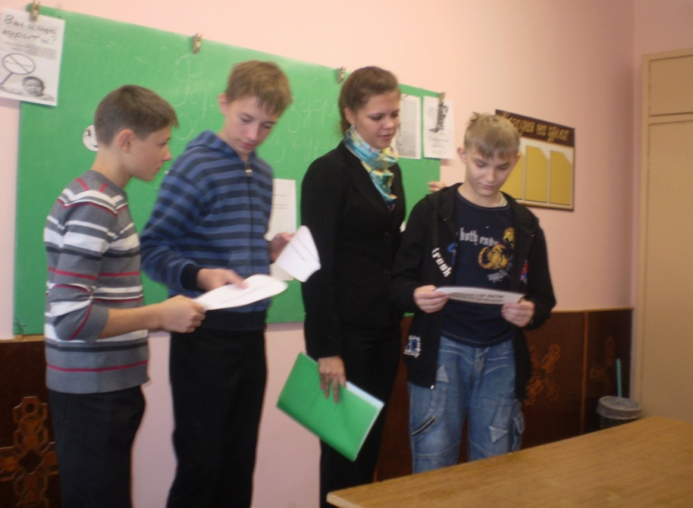
Рекомендации учителям
Продолжить работу по профилактике вредных привычек. Провести занятие и
показать учащимся, как вредные привычки, в данном случае курение,
влияют на организм человека. Развивать способность свободного общения и
чувство ответственности за другого человека, способность высказывать и
отстаивать свою точку зрения.

Slide 24
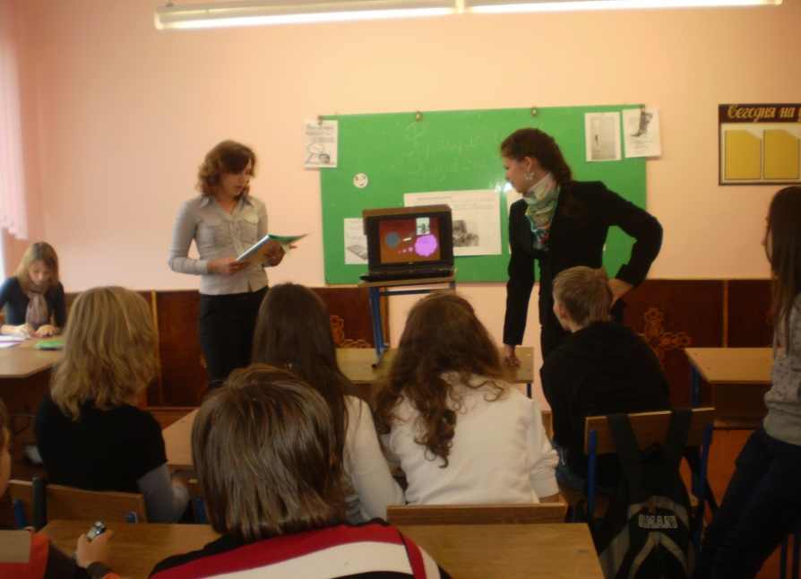
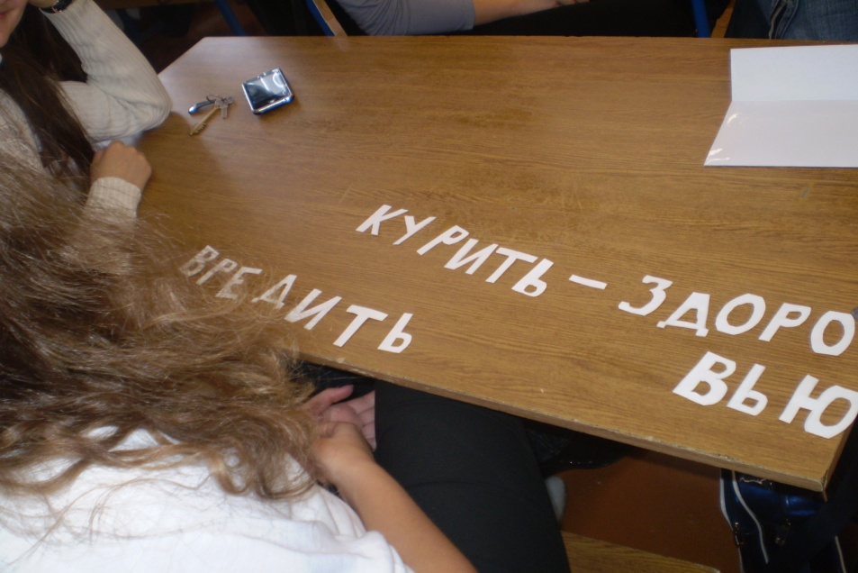
Заключение
Единственно правильной основой антиникотиновой работы в школе является
всестороннее, глубокое и строго научное антиникотиновое воспитание. Ведь
любые усилия, даже самые маленькие шаги по дороге профилактики ведут нас
к широкой и твердой дороги ЗОЖ. Быть непримиримым и последовательным в
этой работе – дело чести и совести каждого, как взрослого, так и школьника.
Наше будущее и наша жизнь – в наших руках!

Slide 25
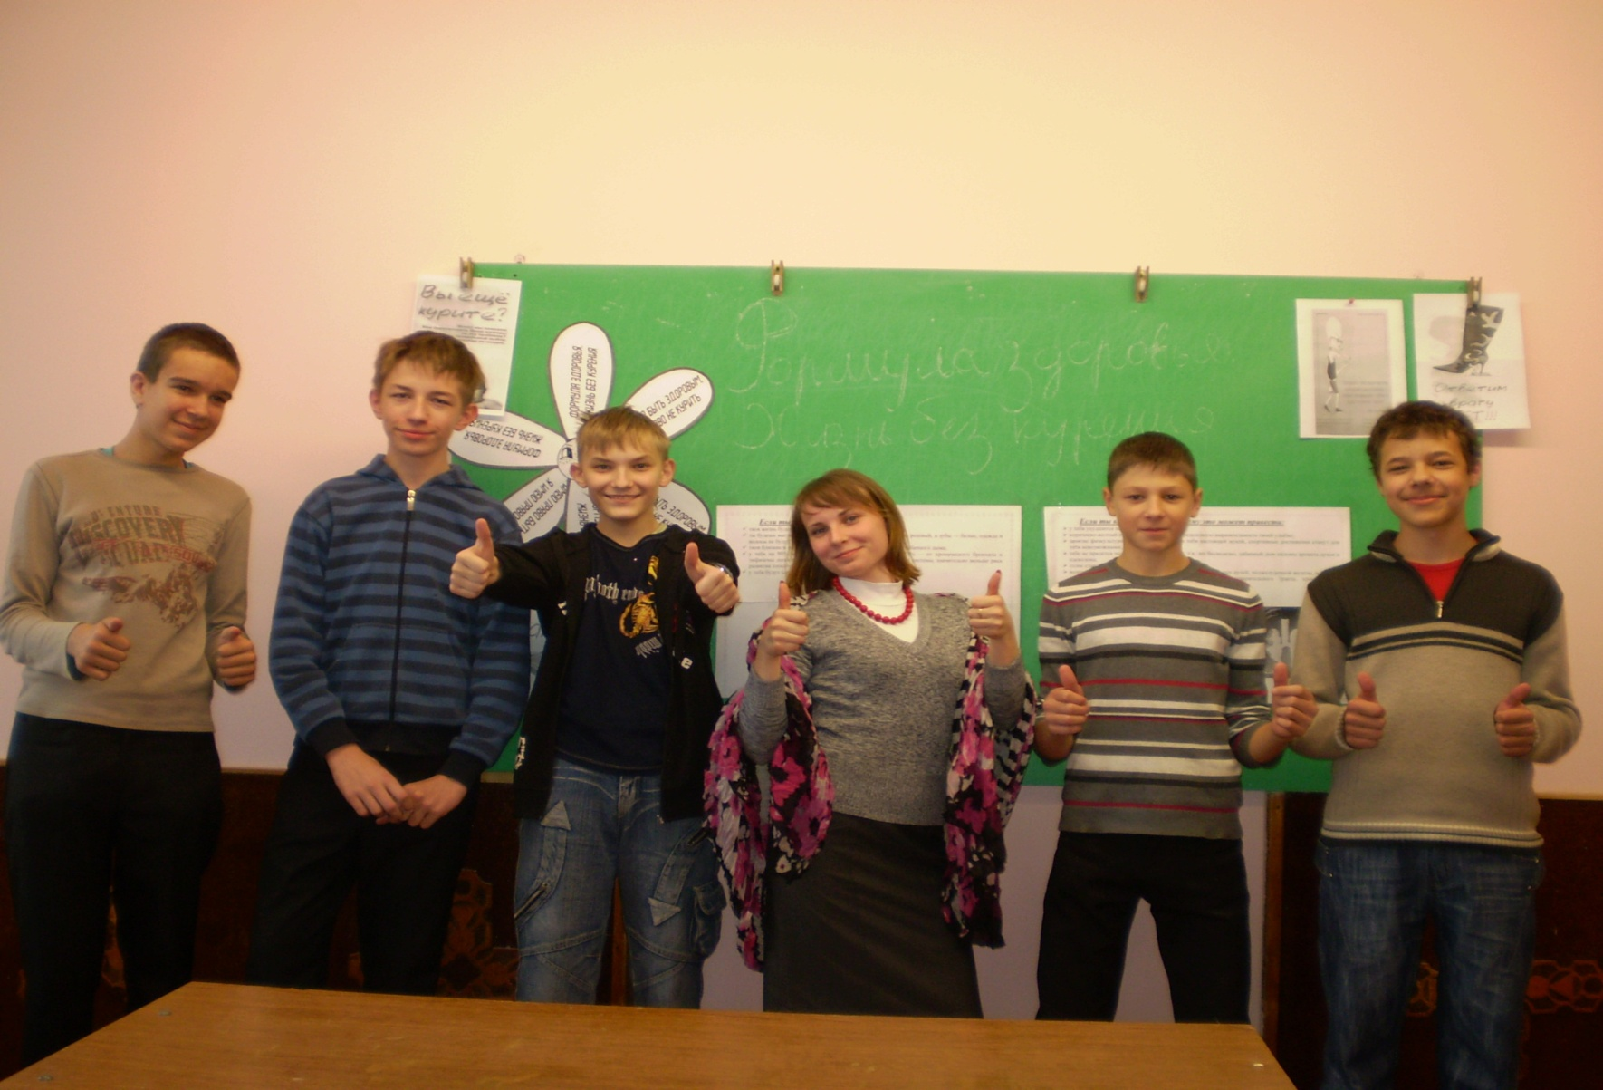
Спасибо за внимание!

